Slide 1
COVID-19 и ваксини: науката в отговор на предизвикателствата
Проф. Радостина Александрова, доктор
Институт по експериментална морфология, патология и антропология с музей – БАН,
Преподавател към Центъра за обучение на докторанти в БАН,
Хоноруван преподавател в Биологическия факултет на СУ “Св. Кл. Охридски”

Slide 2
За какво ще си говорим
Естествена инфекция или ваксина
Най-чести опасения
Нежелани реакции
Вирусът и децата
От какво ни пазят ваксините, имунитет и други въпроси
Да завършим с надежда !
И по други теми, разбира се

Slide 3
За какво ще си говорим
Естествена инфекция или ваксина
Най-чести опасения
Нежелани реакции
Вирусът и децата
От какво ни пазят ваксините, имунитет и други въпроси
Да завършим с надежда !

Slide 4
Естествена инфекция или ваксина?
При естествена инфекция вирусът се задържа за известно време в организма, размножава се, по-продължително стимулира имунната система и активира всички участници, пътища, рамене и нива на имунния отговор, който при това е насочен срещу целия вирус (а не срещу отделен белтък, както е при ваксината срещу SARS-CoV-2).
Ценното на ваксините е, че може да бъдат насочени срещу конкретни структури на вируса по наш избор (което също има предимства) и най-вече това, че осигуряват имунитет без риска от директна среща с вируса.

Slide 5
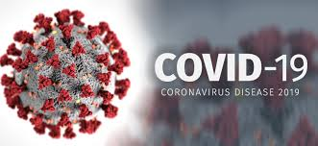
Естествена инфекция или ваксина?
Вирусът ще се опита да стигне до всеки един от нас – въпросът е как да го посрещнем

Slide 6
SARS-CoV-2 не бива да бъде подценяван
Нов за човека вирус и нито ние сме свикнали с него, нито той се е приспособил към нас;
Сериозно изпитание за здравната система на всяка една страна, затрудни лечението и на редица други заболявания;
Повече от 4 милиона души загубиха живота си за малко повече от година и половина;
Може да бъде безмилостен и към млади хора в добро здраве и отлична форма, вкара ни в игра на своеобразна руска рулетка;
Потенциално може да инфектира над 120 вида клетки в човешкия организъм; поразява не само дихателната система, но и други органи и тъкани, включително сърдечносъдовата и нервната система, бъбреците, черния дроб, червата.

Slide 7
Защо SARS-CoV-2 не бива да бъде подценяван
И още:
връзка на SARS-CoV-2 с диабет тип 1?
влияние върху репродуктивната система на мъжете?
„продължителен COVID-19“ и „post COVID-19”.
Списание “The Lancet” (17 юли 2021 г.) предупреждава, че COVID – 19 е „мултисистемно заболяване, което може да доведе до различни усложнения с важни краткосрочни и дългосрочни последици за пациентите, здравната система и обществото години след приключването на пандемията“.

Slide 8
Продължителен COVID-19
Ръководство за здравни работници във Великобритания описва т.нар. дълъг COVID-19 като продължителност на симптомите повече от 12 седмици след инфекцията (тежка или лека), които не могат да бъдат обяснени с друга причина.
В “Scientific Reports” (09.08.2021) – представително проучване (т.нар. мета-анализ)
данни за 47 910 пациенти на възраст от 17 до 87 години,
проследени от 14 до 110 дена след инфекцията.
При 80% от преболедувалите COVID-19 хора се наблюдават продължителни ефекти седмици до месеци след това. Определена е честотата на 55 симптоми / признаци и лабораторни показатели.

Slide 9
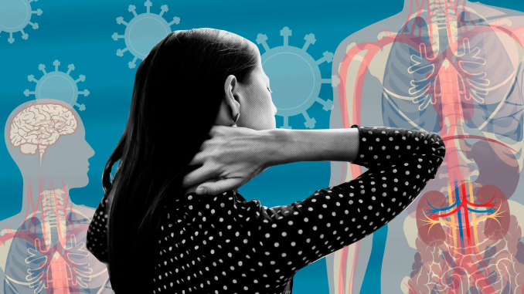
Най-чести симптоми / признаци при продължителен COVID-19
умора (58%),
главоболие (44%),
разстройство на вниманието (27%),
загуба на коса (25%)
задух (24%).
дихателна система (кашлица, усещане за дискомфорт в гърдите, сънна апнея – спиране на дишането по време на сън, фиброза на белия дроб),
сърдечносъдовата система (аритмия, миокардит),
нервната система (деменция, депресия, тревожност, обсесивно-компулсивно разстройство) и др.

Slide 10
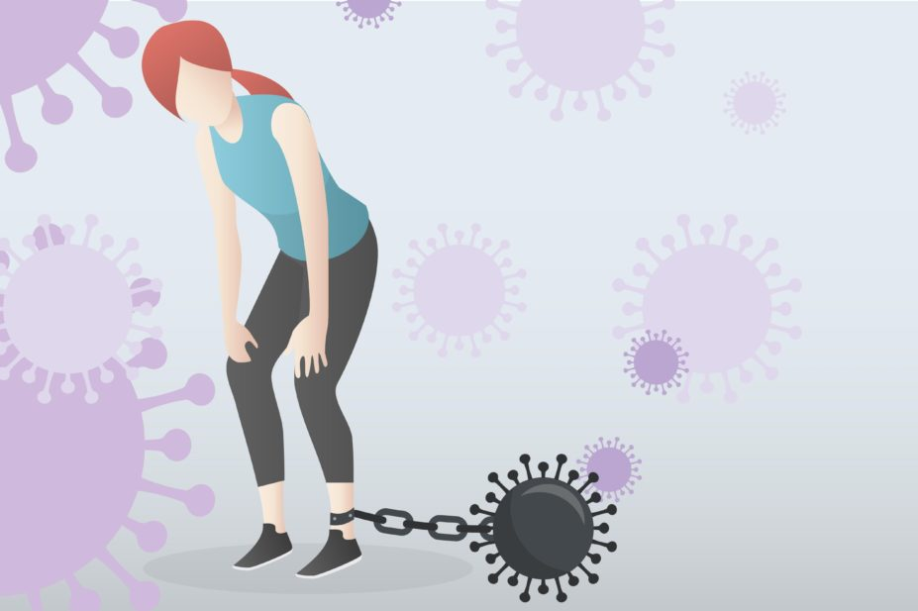
Продължителен COVID-19
Не е намерена зависимост между тежестта на протичане на инфекцията и времетраенето и симптоматиката на продължителния COVID-19.
Не е установено и значението на редица други фактори, сред които възраст, пол, етническа принадлежност, съпътстващи заболявания и др.

Slide 11
За какво ще си говорим
Естествена инфекция или ваксина
Най-чести опасения
Нежелани реакции
Вирусът и децата
От какво ни пазят ваксините, имунитет и други въпроси
Да завършим с надежда !

Slide 12
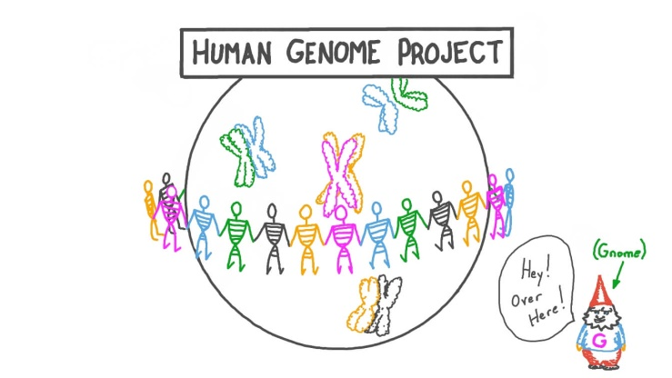
Не се ли появиха прекалено бързо и скоро ваксините срещу COVID-19?
Проектът „Човешки геном“ - октомври 1990 – април 2003 е ценен опит
Опити за ваксина срещу SARS-CoV-1
Първото клинично проучване фаза I/II с използване на иРНК молекула при пациенти с меланом са публикувани през 2008 г. в списание “Journal of Immunotherapy” –
“Nature Reviews Drug Discovery” - 12 януари 2018 г.: „иРНК ваксините – нова ера във ваксинологията“.

Slide 13
Clinical trials with mRNA vaccines against infectious diseases
Sponsoring institution | Vaccine type (route of administration) | Targets | Trial numbers (phase) | Status
Argos Therapeutics | DC EP with autologous viral Ag and CD40L mRNAs (i.d.) | HIV-1 | • NCT00672191 (II) • NCT01069809 (II) • NCT02042248 (I) | • Completed¹⁰⁵ • Completed; results NA • Completed; results NA
CureVac AG | RNActive viral Ag mRNA (i.m., i.d.) | Rabies virus | NCT02241135 (I) | Active^{56,91}
Erasmus Medical Center | DC loaded with viral Ag mRNA with TriMix (i.nod.) | HIV-1 | NCT02888756 (II) | Recruiting
Fundació Clínic per la Recerca Biomèdica | Viral Ag mRNA with TriMix (NA) | HIV-1 | NCT02413645 (I) | Active
Massachusetts General Hospital | DC loaded with viral Ag mRNA (i.d.) | HIV-1 | NCT00833781 (II) | Completed¹⁰⁴
McGill University Health Centre | DC EP with autologous viral Ag and CD40L mRNAs (i.d.) | HIV-1 | NCT00381212 (I/II) | Completed¹⁰²
Moderna Therapeutics | Nucleoside-modified viral Ag mRNA (i.m.) | Zika virus | NCT03014089 (I/II) | Recruiting⁸⁵
 |  | Influenza virus | NCT03076385 (I) | Ongoing²²

Slide 14
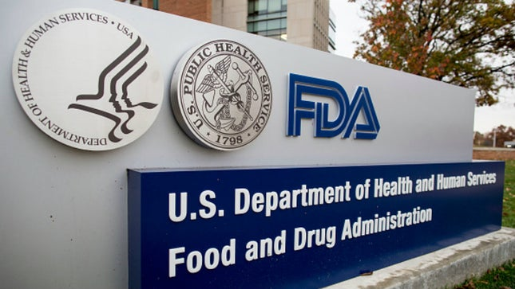
FDA News Release
FDA Approves First COVID-19 Vaccine
Approval Signifies Key Achievement for Public Health
На 23 август 2021 г. произведената от Pfizer / BioNTech ваксина Comirnaty стана първата ваксина срещу COVID-19, напълно одобрена за приложение при хора на и над 16 години от FDA

Slide 15
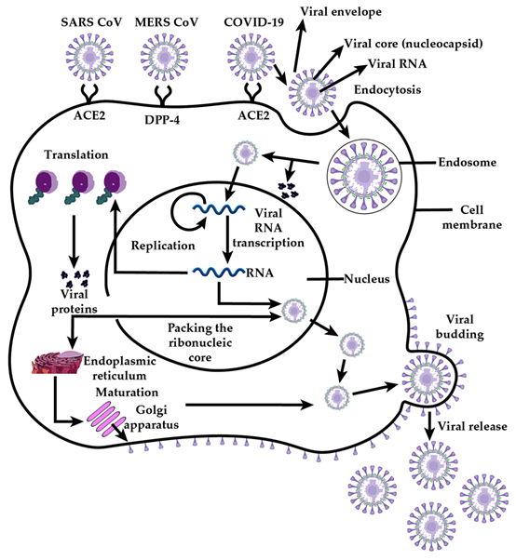
Ще променят ли РНК ваксините нашия геном
РНК ваксините срещу COVID-19 далеч не са единствената ни среща с генетична информация на (микро)организми.
В живота си всеки от нас нееднократно се е заразявал с редица инфекциозни агенти.
Човешкият микробиом или защо ние никога не сме сами
8% от генома ни е вирусна генетична информация – това са т.нар. ендогенни ретровируси.

Slide 16
Ще променят ли РНК ваксините нашия геном
!
Природата ни е дарила с прецизни регулаторни механизми и нарушаването на целостта на генома ни изобщо не е толкова лесно.

Slide 17
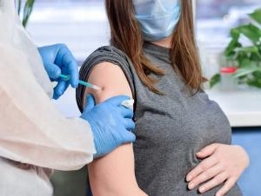
Ваксини срещу COVID-19 и репродуктивна система
Ваксините няма да предизвикат стерилитет!

Slide 18
Бременните жени са в по-висок риск от тежко протичане на респираторни заболявания
Това се отнася и за COVID-19, особено за Делта варианта
Във Великобритания е проведено изследване върху 3371 неваксинирани бременни жени, приети в болница със симптоматичен COVID-19:
24% от от приетите в болница по време на първата вълна имат умерено или тежко заболяване,
в сравнение с 36% от тези, заразени с Алфа варианта и
45% при варианта Делта.

Slide 19
Ваксини срещу COVID-19 при бременни жени
Информация за 35 691 ваксинирани бременни жени (на възраст от 17 до 55 години) е обобщена в статия в “New England Journal of Medicine” от 17 юни 2021 г. – наблюдавани са някои неблагополучия, но честотата им не е по-висока от регистрирана и преди пандемията
В актуализираната си информация от 20.08.2021 г. Кралският колеж по акушерство и гинекология в Обединеното кралство препоръчва прилагането на ваксина срещу SARS-CoV-2 по време на бременност
Препоръки на CDC - за ваксиниране на хора на и над 12 години, включително бременни и кърмещи жени; жени, които се опитват да забременеят и такива, които ще го направят по-късно

Slide 20
Да не забравим и мъжете
Проучване, проведено в Университета в Маями, САЩ, чиито резултати бяха публикувани в „JAMA“ на 14 юни 2021 г.
оценява параметрите на сперматозоидите при здрави мъже на възраст от 18 до 50 години преди и след поставянето на РНК ваксина.
Неблагоприятно влияние върху тях не е намерено.

Slide 21
Възможно ли е наличието на антитела срещу вируса да обуслови по-тежко протичане на заболяването
Antobody-dependent enhancement –ADE
Парадоксална патологична реакция, при която антителата не само не помагат за неутрализирането на вируса, но водят до водят до по-тежко протичане на болестта.
Наблюдавана е при някои вируси и ваксини
Разработването на ваксина срещу SARS-CoV-1 (предизвикал епидемията от тежък остър респираторен синдром през 2002-2003 г.) и MERS-CoV (причинителят на близкоизточния респираторен синдром, появил се през 2012 г.) е било силно затруднено поради предизвикания от ваксините ADE в използваните животински модели.

Slide 22
При конструиране и производство на ваксини срещу COVID-19 са приложени стратегии за избягване на ADE:
Насочване на ваксината срещу вирусен белтък, който е най-малко вероятно да причини ADE;
Провеждане на проучвания върху животни за установяване на евентуален ADE след ваксинация;
Оценка на състоянието на доброволците, включени в клиничните проучвания;
Събиране на данни за ваксините срещу COVID-19 в реалния живот.

Slide 23
Какво знаем?
До момента няма информация за настъпване на ADE при ваксинирани срещу COVID-19.
Терапия с плазма – също не е дала тревожни сигнали
Наблюденията и проучванията в това направление не спират.

Slide 24
Могат ли ваксините срещу COVID-19 да предизвикат рак
Не съдържат канцерогенни съставки
Аденовирусите се използват в генната терапия на рака – т.е. за лечение
На иРНК вакснини също разчитаме да помогнат в борбата с раковите заболявания

Slide 25
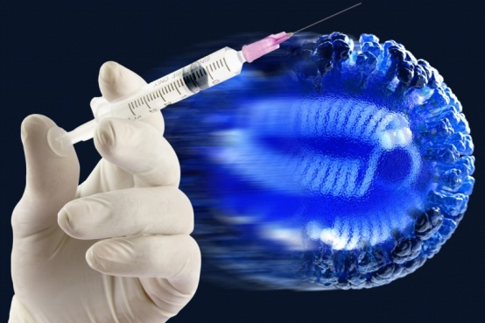
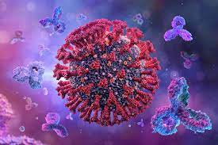
Ваксините ще ускорят ли мутациите на вируса?
Вариантите на безпокойство – Алфа, Бета, Гама и Делта, се появиха още в края на 2020 г., т.е. преди ваксините
Индия – Делта вариантът се разпространи в момент, когато под 10% от хората са ваксинирани
Нарастването на относителния дял на хората с имунитет (поради ваксина или естествена инфекция) стеснява нишата, в която вирусът циркулира. И той ще се опита да избяга от имунния ни отговор. Вирусът мутира, само когато се размножава. Затова е важно да ограничим разпространението му.

Slide 26
За какво ще си говорим
Естествена инфекция или ваксина
Най-чести опасения
Нежелани реакции
Вирусът и децата
От какво ни пазят ваксините, имунитет и други въпроси
Да завършим с надежда !

Slide 27
Още веднъж за това колко безопасни са ваксините
Идеален медицински продукт, който в 100% от случаите и при абсолютно всички хора, да не предизвиква нежелани реакции, просто не съществува.
Риск / полза

Slide 28
Странични ефекти на ваксините срещу COVID-19
Обичайните странични ефекти – температура, умора, главоболие, подуване на лимфни възли и др. се срещат по-рядко и са по-слабо изразени при хора над 55-60 години

Slide 29
Нежелани редки събития при ваксините срещу COVID-19
В клиничните изпитвания при ваксините срещу COVID-19 са включени десетки хиляди доброволци, което е много повече в сравнение с проучванията при предишните ваксини.
За съжаление, колкото и дълго да протичат проучванията, няма как в тях да бъдат открити редки събития, настъпващи по-рядко от 1 на 3000 и 1 на 5000 случая например.
При всички медицински продукти нежеланите редки събития „излизат на светло“, когато продуктът влезе в реалния живот и стигне до огромен брой хора (IV / Постмаркетингова фаза) .

Slide 30
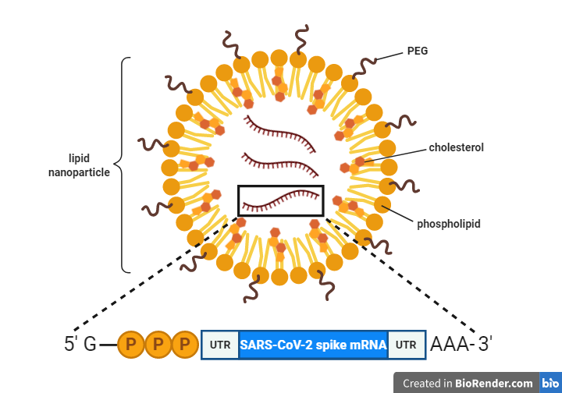
Алергични реакции
Честотата им (според публикация в списание “Nature” от 17 февруари 2021 г.) е:
3 случая на 1 милион дози при Moderna (Spikevax) и
5 случая на 1 милион дози при тази на Pfizer/BioNTech (Comirnaty).
На 29 март 2021 г. ЕМА - тежка алергична реакция след прием на AstraZeneca (Vaxzevria) - при 41 ваксинирани на около 5 милиона дози във Великобритания (полисорбат).

Slide 31
Проблеми с кръвосъсирването
При съдържащи аденовирусни вектори ваксини (Astra Zeneca и Johnson&Johnson / Janssen) .
Става дума за необичайни и редки проблеми с кръвосъсирването - съсиреци и тромбоцитопения с кървене, в мозъка и корема (няколко на един милион поставени дози).
При хора под 60 години, предимно жени.
До две седмици след първата доза на ваксината на AstraZeneca и до 3 седмици при тази на Johnson&Johnson / Janssen.
Механизмът им и профилът на застрашените хора не е ясен.
Без самолечение!!!

Slide 32
Миокардити и перикардити
По данни на ЕМА и СЗО се наблюдават предимно при мъже, в рамките на няколко дни (до 14) след втората доза иРНК ваксина. По-чести са при млади мъже.
До 31 май 2021 г. в страните от ЕЕА са докладвани:
145 случая на миокардит при Comirnaty (ваксината на Pfizer/BioNTech),
19 случая след прилагане на Spikevax (ваксината на Moderna),
138 случая на перикардити след Comirnaty и
19 случая след прилагане на Spikevax.
За същия период от време, до края на май тази година, в ЕЕА са приложени 177 милиона дози Comirnaty и 20 милиона дози Spikevax.

Slide 33
Миокардити и перикардити
СЗО представя данните, постъпили в Американската система за докладване на нежелани събития за ваксини (VAERS)
Към 11 юни 2021 г.:
при лица на възраст 12-29 години - 40.6 случая на миокардит при мъже на един милион втори дози иРНК COVID-19 ваксини и 4.2 случая при жени, които са получили втора доза ваксина.
При хора над 30-годишна възраст - 2.4 и 1.0 на милион втори дози за мъже и жени съответно.

Slide 34
Проучване върху 2 милиона души в Израел - резултатите са публикувани в “New England Journal of Medicine” на 25.08.2021 г.
Ваксината на Pfizer / BioNTech
Миокардитът
11 на 100 000
неваксинирани, които са се заразили със SARS-CoV-2 е
2.7 на 100 000
(от 1 до 5)
ваксинирани
Barda еt al. Safety of the BNT162b2 mRNA Covid-19 Vaccine in a Nationwide Setting. N Engl J Med. 2021 Aug 25:

Slide 35
Инфекцията със SARS-CoV-2, НО НЕ И ВАКСИНАТА, се свързва и със значително повишен риск от:
Перикардит,
Сърдечни аритмии,
Инфаркти,
Инсулти,
Белодробна емболия,
Дълбока венозна тромбоза,
Остро бъбречно увреждане и др.
Нежеланите реакции, които ни притесняват при ваксината, се случват по-често, ако се заразим със самия вирус.

Slide 36
За какво ще си говорим
Естествена инфекция или ваксина
Най-чести опасения
Нежелани реакции
Вирусът и децата
От какво ни пазят ваксините, имунитет и други въпроси
Да завършим с надежда !

Slide 37
Деца и COVID-19: Какво се случва в САЩ?
В края на юли 2021 г. - 12 000 нови случая при деца,
94 000 през първата седмица на август
180 000 през третата седмица на същия месец.
От началото на пандемията - 14.3% от общия брой на случаите,
На 29 юли 2021 г. те са 19% от седмичните случаи,
Във втората десетдневка на август достигат 22% и 24%.
В края на третата седмица на август в болница дневно са приемани средно по 303 деца, заразени с SARS-CoV-2

Slide 38
Деца и COVID-19: Какво се случва в САЩ?
Доклад на Центъра за контрол на заболяванията в САЩ (CDC) публикуван на 03.09.2021 г.
В периода август 2020 г.-21 август 2021 г. средната продължителност на болничния престой на инфектирани със SARS-CoV-2 деца и юноши на възраст 0-17 години е 2-3 дена.
Делът на пациентите, приети в отделение за интензивно лечение в периода преди Делта варианта (1 март 2020 г.-19 юни 2021 г.) и по време на доминирането му (20 юни - 31 юли 2021 г.) не се различава (съответно 26,5% и 23,2%).
Процентите са сходни, но изходните стойности са различни поради много по-лесното предаване на Делта варианта.

Slide 39
В същото време картината във Великобритания, в която Делта вариантът също успешно се разпространява, изглежда спокойна
Приблизително 0,27% от учениците от началното училище, 0,42% от учениците от средните училища и гимназиите;
0,27% от учителите са дали положителен тест за COVID-19 между 14 юни 2021 г. и 6 юли 2021 г.
За сравнение, през есента на 2020 г. положителен резултат е регистриран при
около 1% от учениците и служителите в началното училище; 1.22% от учениците и
1.64% от персонала на гимназиите.

Slide 40
Според доклада на CDC посещенията на спешно отделение и приемът на деца в болница поради COVID-19 за август 2021 г. са били съответно 3,4 и 3,7 пъти по-високи в щатите с ниско ваксинационно покритие в сравнение с тези с по-висок ваксинационен обхват.
Това е така, защото предаването на вируса в училищe зависи и от нивото на разпространението му в общността. Възрастните, които вече имат имунитет (поради ваксинация или преболедуване), помагат за създаването на своеобразен защитен пашкул около децата, които са малки, за да бъдат ваксинирани.
Ето защо училищата в някои райони в САЩ, включително Ню Йорк, обявиха изискване за ваксиниране на учителите

Slide 42
И още въпроси
Мога ли да се ваксинирам, ако имам съпътстващи заболявания?
От какво ни пази ваксината?
Колко време ще трае имунитетът?
Трета доза и бустерна доза

Slide 43
Мога ли да се ваксинирам, ако имам съпътстващи заболявания?
Единственото посочено противопоказание за поставяне на ваксина е наличие на алергия към съставка на самата ваксина
Но! Съпътстващите заболявания трябва да под контрол, поставянето на ваксината трябва да е съобразено с прилаганата терапия (в случай, че е имуносупресираща например).
Риск / Полза за всеки отделен човек

Slide 44
От какво ни пази ваксината?
Според наличните към момента данни – дори да се заразим със SARS-CoV-2, ваксината пази във висок процент (но не 100%) от тежко боледуване, усложнения и смърт.
Ефективността на имунния отговор зависи и от индивидуалните ни характеристики.

Slide 45
От какво ни пази ваксината?
По данни на CDC хората, които не са били ваксинирани срещу SARS-CoV-2, са били в 10 пъти по-висок риск да се разболеят и в 11 пъти по-висок риск да загубят живота си поради COVID-19 през пролетта и лятото на 2021 г.
На 13.09.2021 г. BBC съобщи, че от над 51 000 смъртни случая от COVID-19 в Англия между януари и юли 2021 г., само 256 (0.5%) са настъпили при напълно ваксинирани хора. При това, последните са били с много висок риск от тежко протичане на заболяването.

Slide 46
Колко време ще трае имунитетът
Най-верният отговор ще даде времето!
Имунният отговор зависи и от индивидуалните ни характеристики (възраст, здравословно състояние, прием на лекарства, генетични / епигенетични и имунологични особености).
Проучване в Дания показа, че хората, срещнали се с вируса по време на първата вълна през 2020 г., са били защитени по време на втората вълна 80% (ако са под 65 години) и малко под 50%, ако са над 65 години.
Гама вариантът се разпространи в Бразилия в област, където се смяташе, че над половината от населението вече се е срещало с вируса.

Slide 47
Трета доза и бустерна доза
Трета доза – за хора, които поради проблем с имунната система не са успели да изградят имунитет в рамките на стандартното прилагане на ваксината (напр. имуносупресираща терапия поради трансплантация; ХИВ инфекция, която не е стабилизирана, някои неопластични заболявания и др. ).
Бустерна (усилваща) доза – идеята е да се приложи при хора с нормално функционираща имунна система, когато и ако защитният ефект на ваксината отслабне. Според здравните институции към момента такава не е на дневен ред.

Slide 48
Още веднъж за ваксините и вариантите
На помощ идва и изкуственият интелект

Slide 49
SARS-CoV-2 и COVID-19 - нашествието, което трябва да бъде спряно

Slide 50
Благодаря за вниманието!

